Slide 1
SOCIALNA DRŽAVA IN DRŽAVA BLAGINJE & POMEN IN VLOGA NACIONALNE DRŽAVE
.

Slide 2
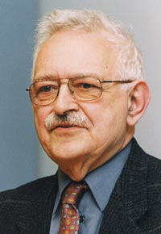
Socialna država
Socialna država in država blaginje
Socialna politika naj bi pripomogla k zmanjšanju socialnih stisk in neenakosti prihodkov
Socialne pravice: Immanuel Wallerstein- gre za tri glavne kategorije (odgovori na zahteve državljanov), nanašajo pa se na zdravje, izobrazbo in dohodek
Najpomembnejša prvina so sistemi socialnega zavarovanja- zaščita pred boleznijo, invalidnostjo, izgube zaposlitve,… ti sistemi poskrbijo da posamezniki in posameznice dobivajo nadomestila, ki največkrat izhajajo iz zaposlitve
Immanuel Wallerstein

Slide 3
Nastanek socialne države v Evropi
Socialna država in država blaginje
Posamezni elementi socialne politike se pojavljajo že v 19. stoletju, razcvet pa je doživela po 2. svetovni vojni
Proti koncu 70 let so se pojavljale vedno večje kritike, saj je bila ta dejavnost draga, posledično pa so se višali davki, investicij v gospodarstvo pa bi bilo vse manj
Neoliberalizem je ideologija ki nasledi socialno politiko, temelji pa na ideji da naj se vsak človek bori za svoje koristi brez pomoči države
Zasluge za to ideologijo ima ameriški ekonomist Milton Friedman, kasneje pa ameriški predsednik Ronald Reagan ter britanska premierka Margareth Thatcher

Slide 4
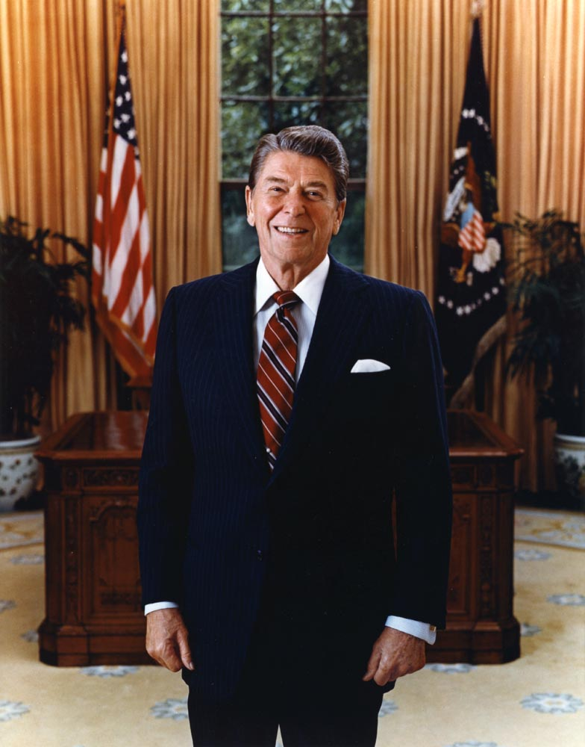
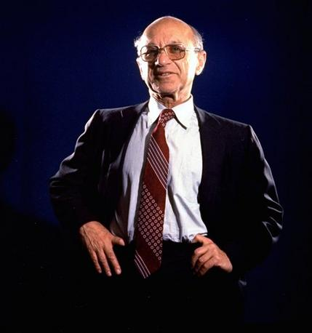
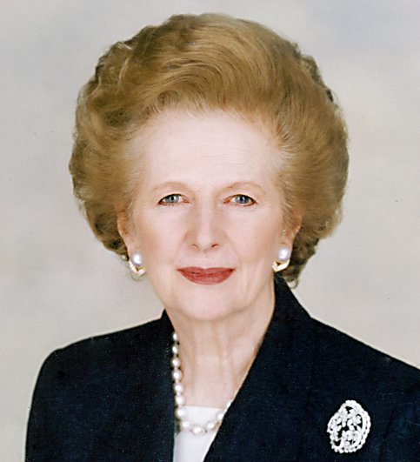
Socialna država in država blaginje
Margareth Thatcher
Milton Friedman
Ronald Reagan

Slide 5
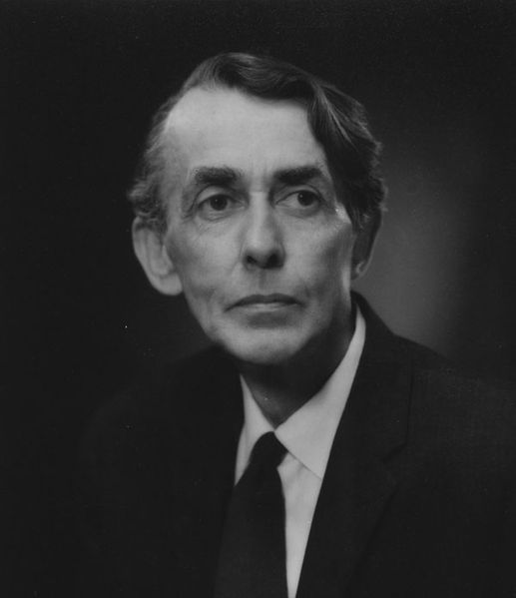
Socialna politika v evropi oz. Tipologija držav blaginje
Socialna država in država blaginje
V evropi ločimo različne modele socilne politike
Titmussovi modeli socialne politike: rezidualni oz. liberalistični model; industrijski oz. korporativistični; instucionalno redistributivni oz. Socialdemokratski
Richard Titmuss

Slide 6
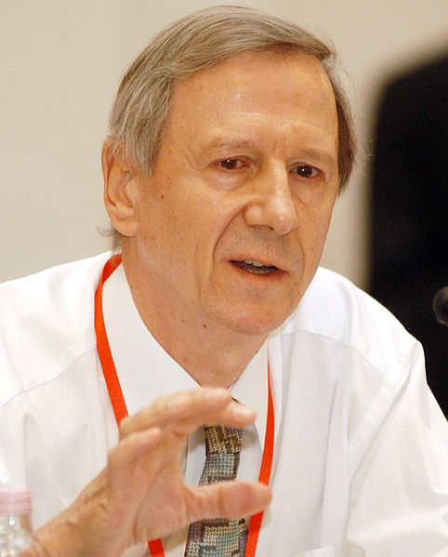
Socialna država in država blaginje
Gidensova tipologija sistemov blaginje:
Evropske tipe blaginje radelimo na 4 institucionalne skupine- britanski, skandinavski, srednjeevropski,in južnoevropski tip države blaginje
Anthony Giddens

Slide 7
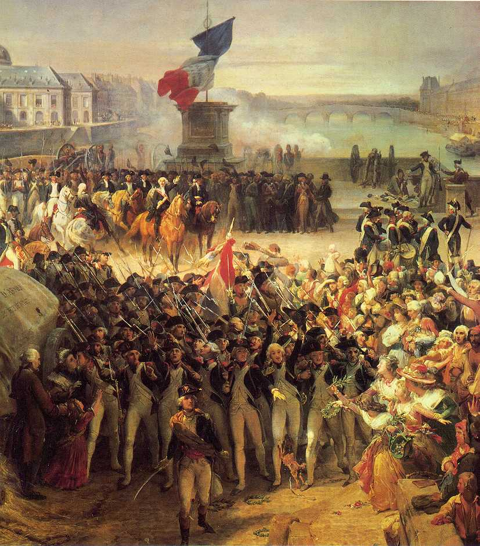
Pomen in vloga nacionalne države
Narod
Ob koncu srednjega veka je pojem narod označeval jezikovne razlike, nato pa je začel dobivati političen pomen
Narod predstavljajo le vladajoči in politično zastopani sloj
Leta 1789 pride do spremembe v razumevanju- tretji sloj edini tvori narod saj s svojim delom vzdržuje družbo
Francoska revolucija

Slide 8
Pomen in vloga nacionalne države
Državni narod
Narod je največkrat razumljen kot država, zato govorimo o državnem narodu
Zahodnoevropski koncept naroda- je ideja o narodu kot o politični skupnosti, ki jo sestavljajo vsi politično zavedeni državljani
Ob začetku moderne dobe se v Z Evropi postopoma oblikujejo države z enotno oblastjo, znotraj katerih je nastajal narod kot politična skupnost

Slide 9
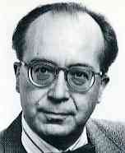
Pomen in vloga nacionalne države
Kulturni narod
Je drugi koncept (etnični način) naroda kjer je narod pojmovan kot kulturna in jezikovna skupnost
Narodna identiteta-skupen jezik in zavest o pripadnosti
Pomembna je tudi skupna zgodovina in zgodovinska usoda
Potreben je bil splet literature, časopisov, strank združenj..., da se je med širšimi sloji razširila ideja naroda oziroma oblikovala narodna zavest

Slide 10
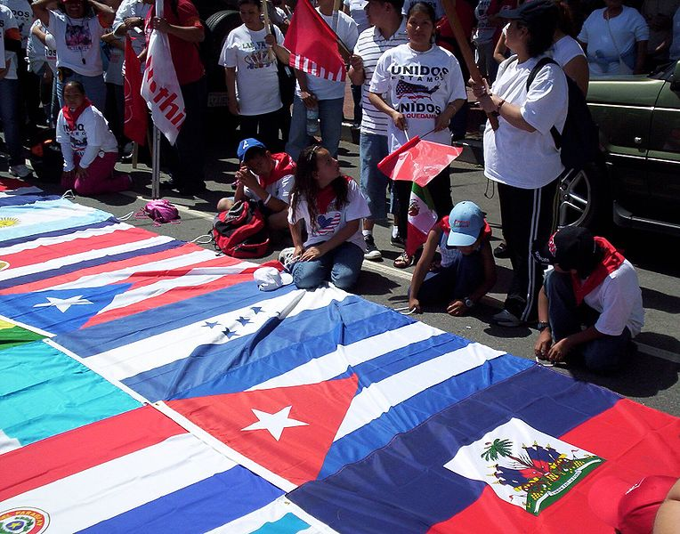
Nastajanje nacionalnih držav in nacionalizem
Pomen in vloga nacionalne države
zahodni način- država ustvari narod etnični način-narod ustvarja državo in s tem nacijo
Koncepti naroda, nacije in nacionalne države so se oblikovali v Evropi, Evropa pa jih je vsilila tudi drugim delom sveta

Slide 11
Socialna država in država blaginje & pomen in vloga nacionalne države
Viri
Uvod v sociologijo- učbenik za sociologijo v gimnazijskem izobraževanju
http://sl.wikipedia.org/wiki/Socializem
http://sl.wikipedia.org/wiki/Nacionalizem
http://www.google.com
http://www.unitednorthamerica.org/nationalism.htm

Slide 12
Hvala za pozornost!

